Slide 1


Slide 2



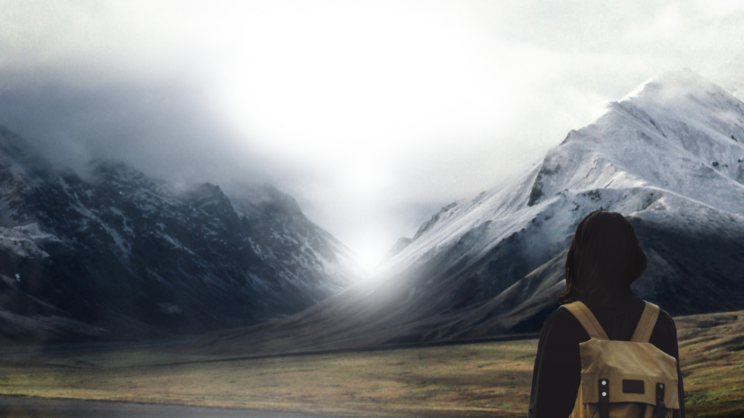
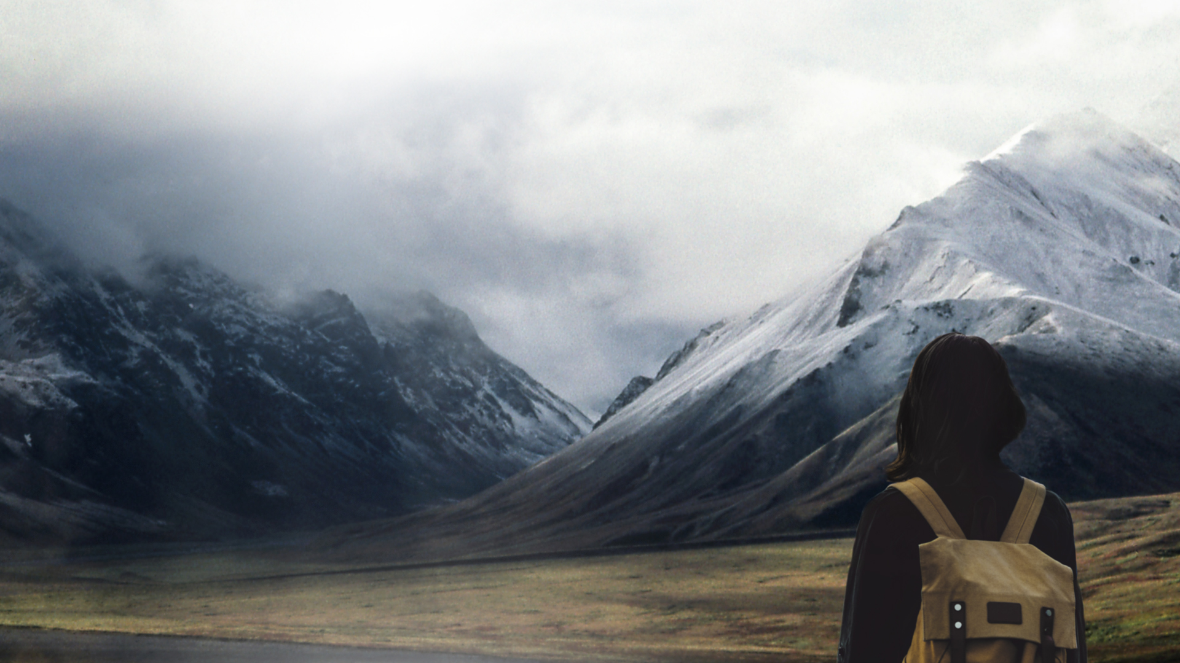


UMA
JORNADA
DA GRAÇA

Slide 3



Eu sou o caminho,
a verdade e a vida.
Ninguém vem ao Pai,
a não ser por mim..
JoÃo 14:6

Slide 4








O CAMINHO
A VERDADE
A VIDA
GRAÇA
PREVENIENTE
GRAÇA
SALVADORA
GRAÇA
SANTIFICADORA
Deus vai diante de nós para abrir um caminho e nos atrair para um relacionamento com Ele por meio da graça preveniente.
O Espírito Santo nos capacita a viver uma vida totalmente consagrada a Deus por meio da graça santificadora.
Jesus nos resgata do pecado e nos leva à verdade que nos liberta por meio da graça salvadora.

Slide 5






UMA JORNADA
DA GRAÇA

Slide 6



DE GRAÇA
EM GRAÇA
EM GRAÇA

Slide 7
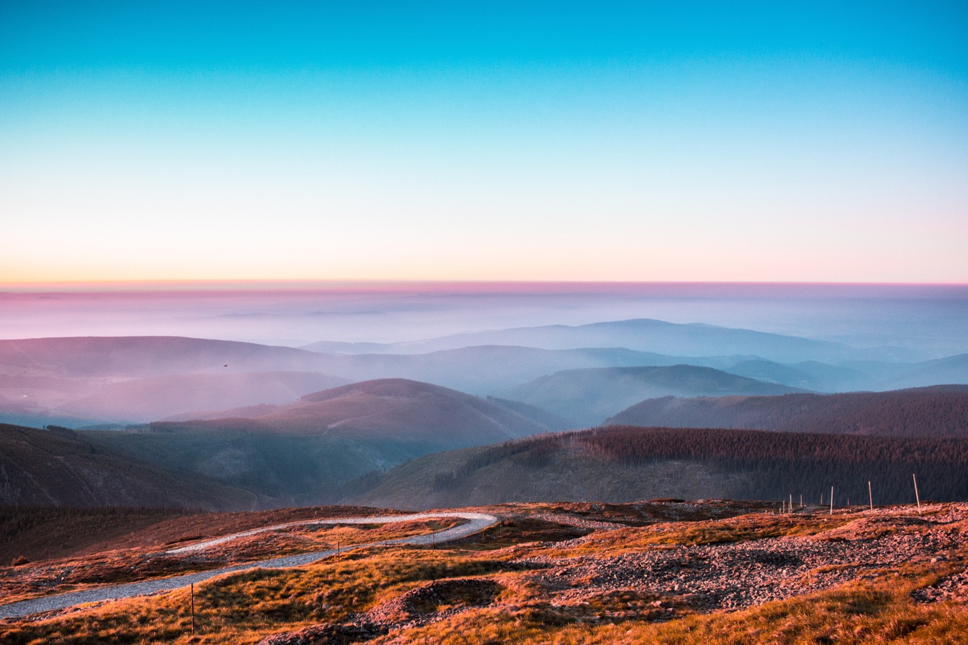

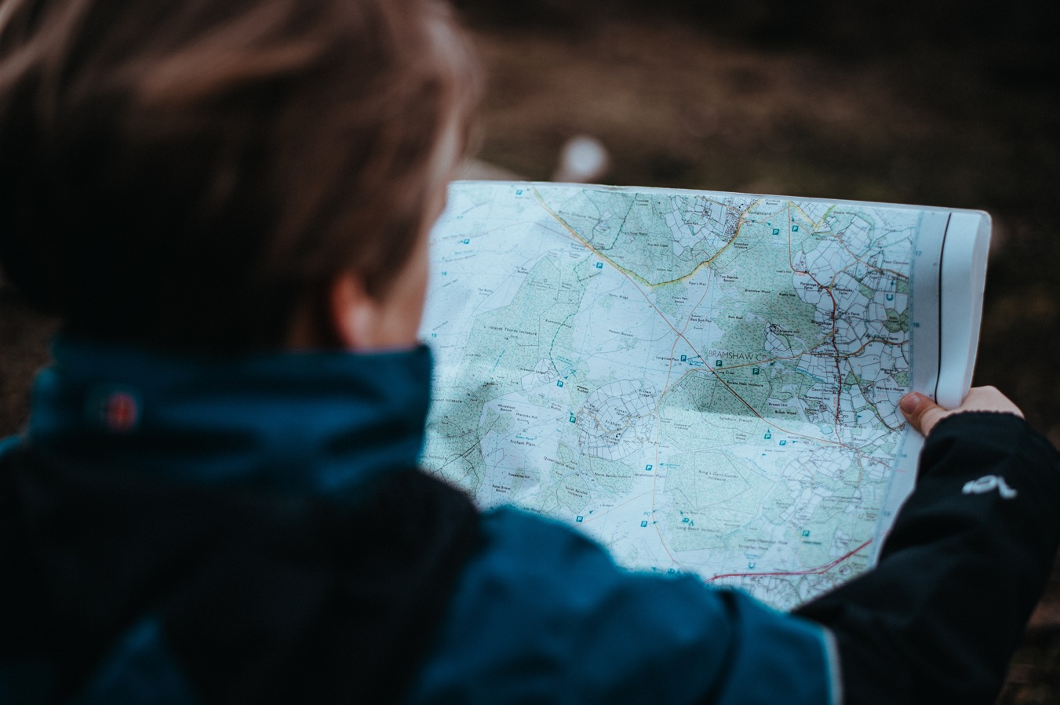


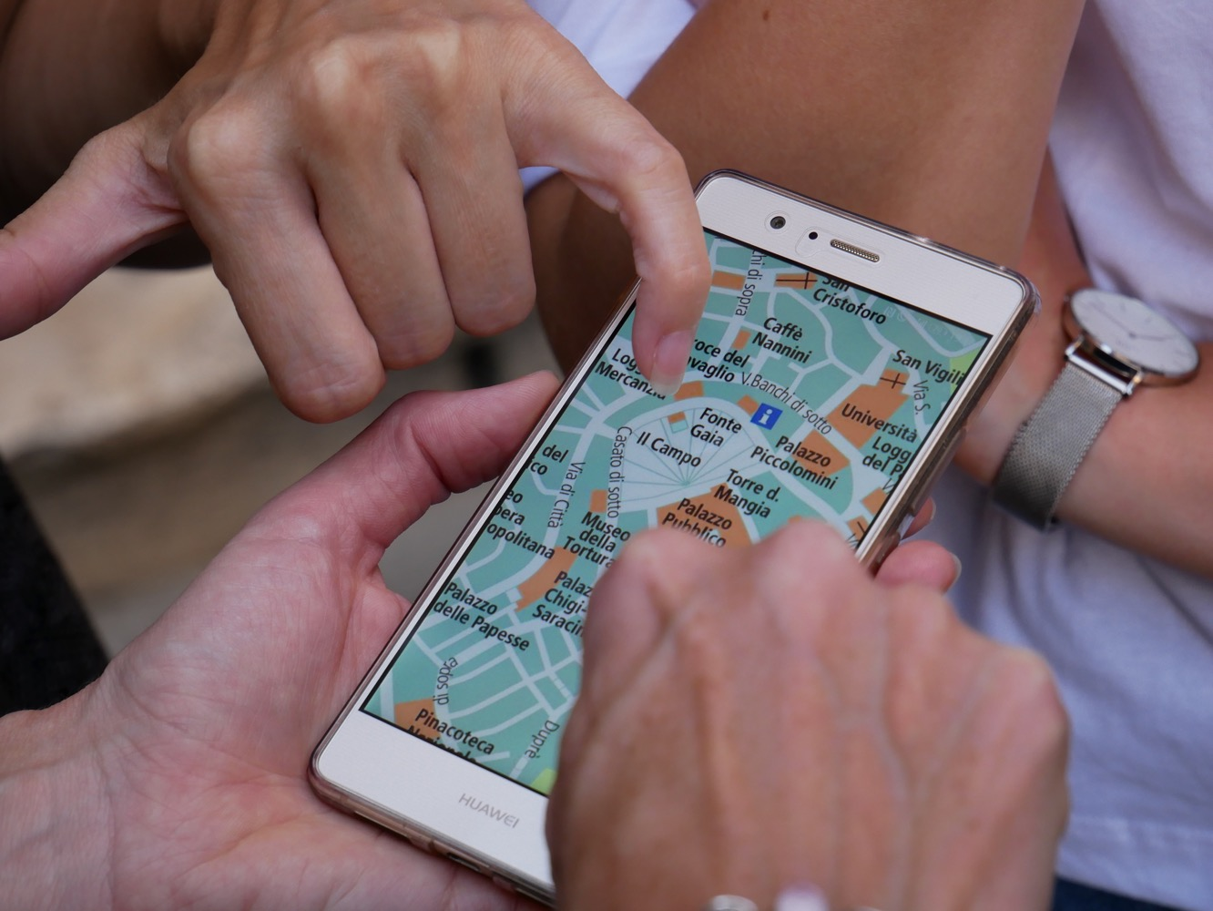
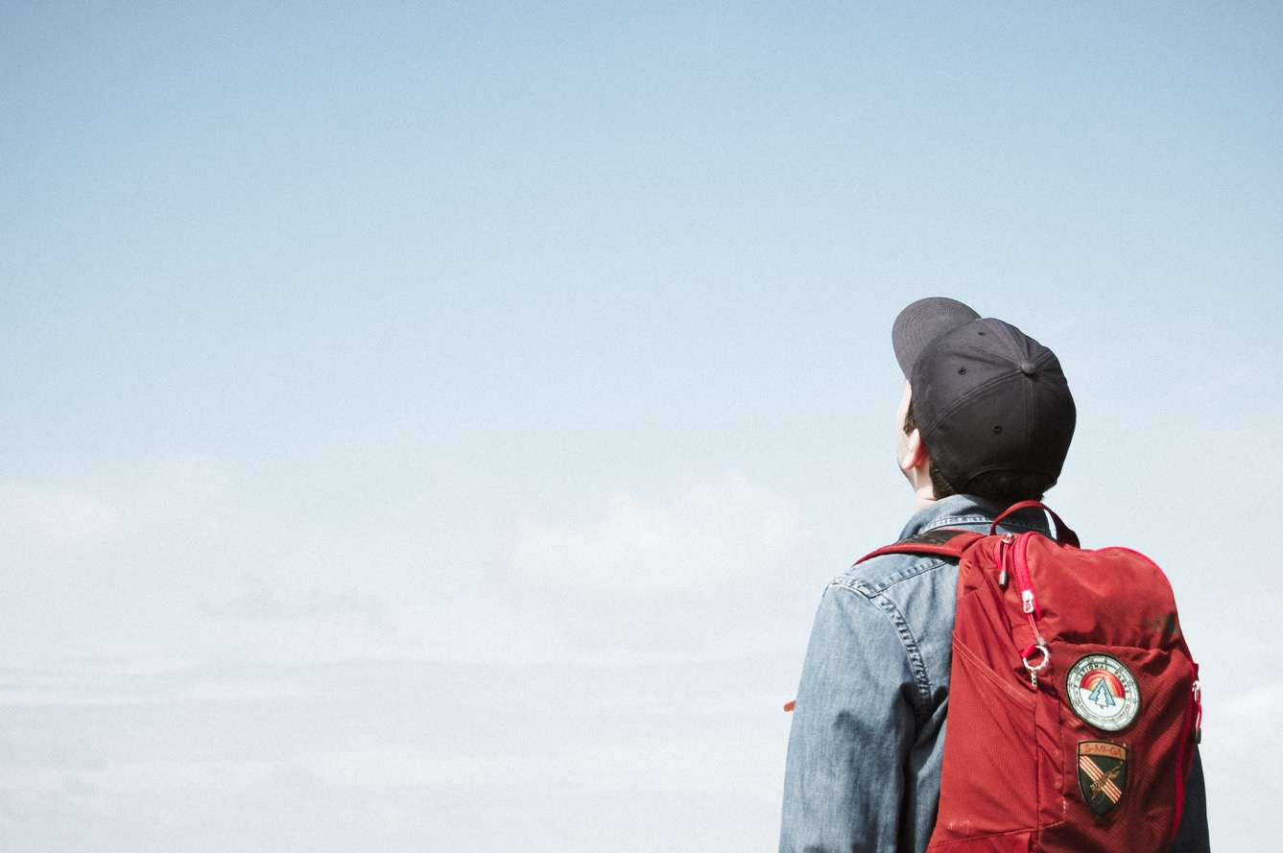
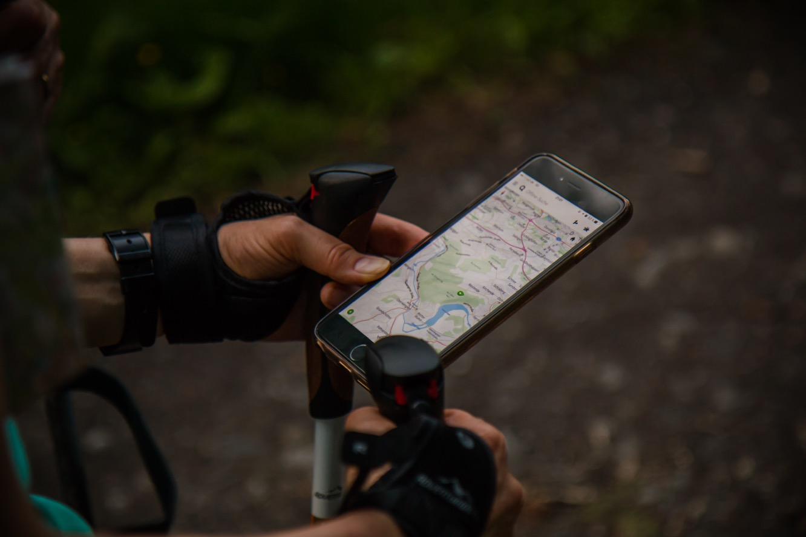

UMA JORNADA DA GRAÇA

Slide 8
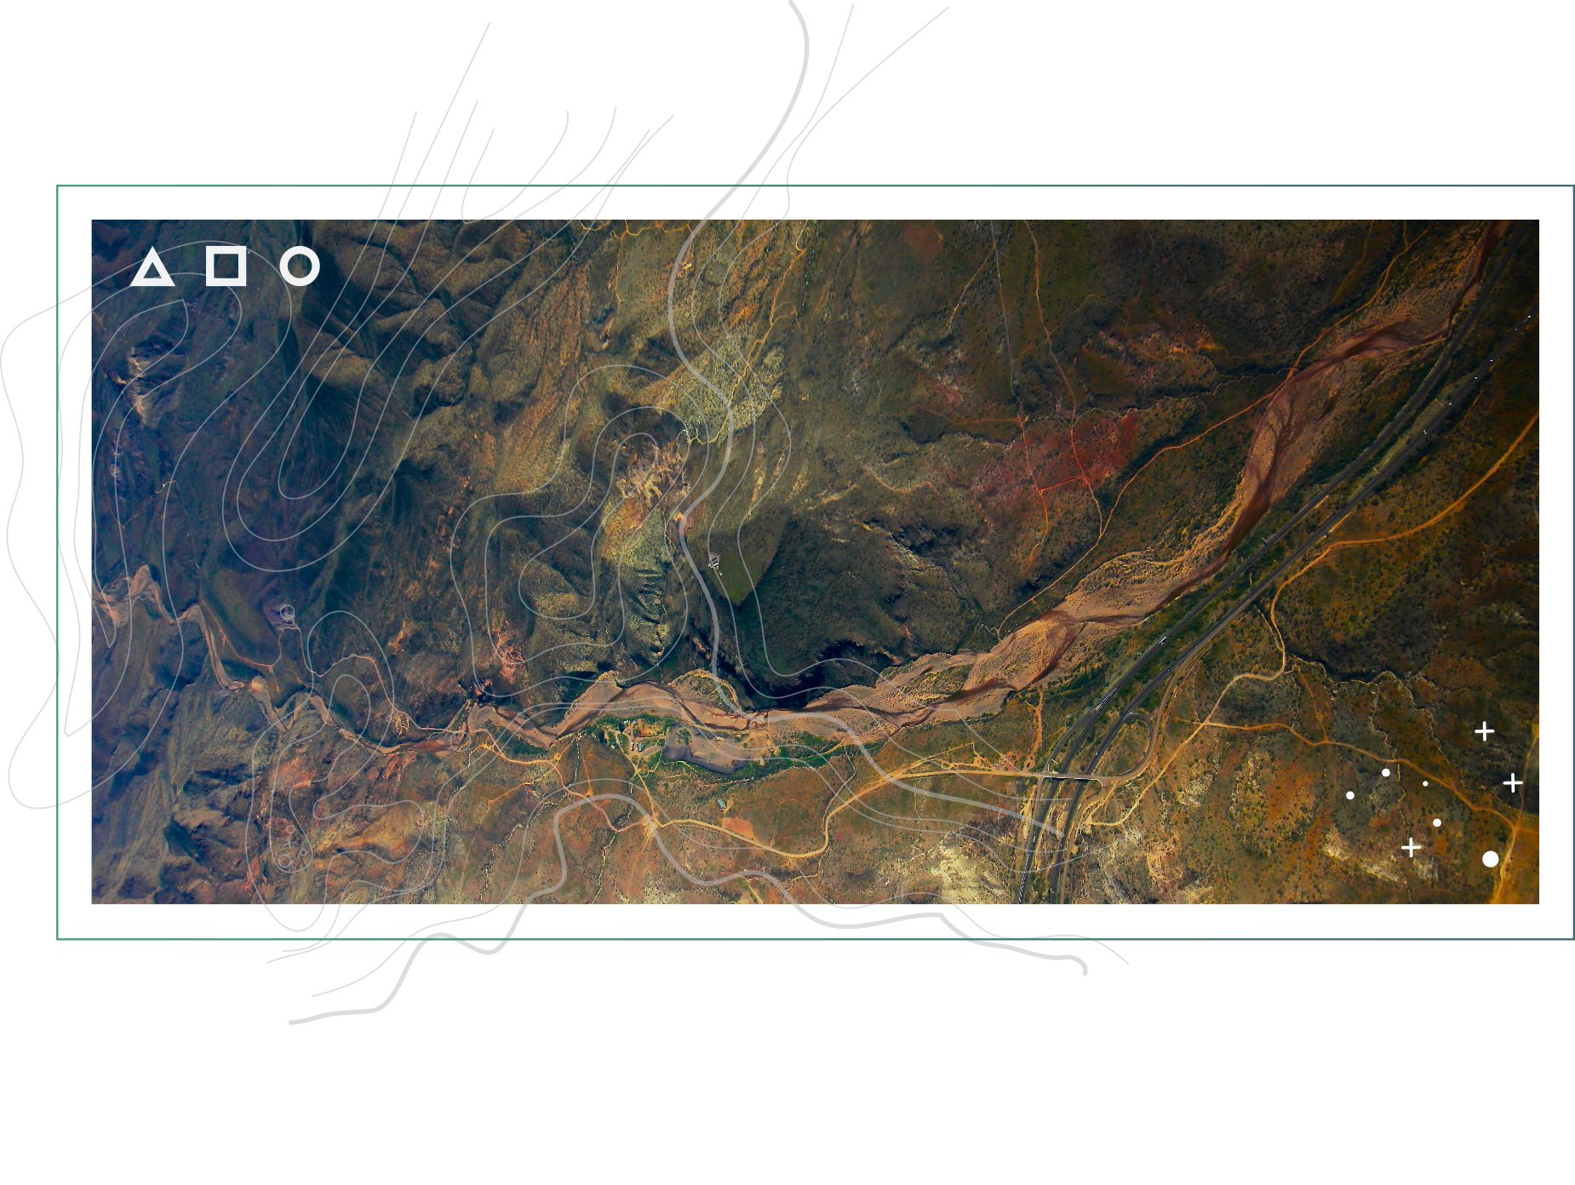
UMA JORNADA
DA GRAÇA
Eu sou o caminho, a verdade e a vida.
Ninguém vem ao Pai, a não ser por mim.
João 14:6

Slide 9


Slide 10


Slide 11


